Slide 1
FORMATIONS KYSTIQUES INTRA-MEDULLAIRES
LA SYRINGOMYÉLIE
Le bilan d'imagerie doit être étendu, il doit :
  Préciser le siège, le degré de distension et l'extension du kyste syringomyélique.
Caractéristiques :
  Formation centro-médullaire, de signal liquidien
  Extrémité supérieure effilée
  L'étude de la charnière cervico-occipitale : Malformations
  Antécédents du malade : traumatisme, chirurgie récente
  Pas de rehaussement après injection (si doute)

Slide 2
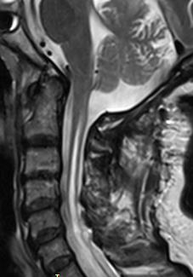
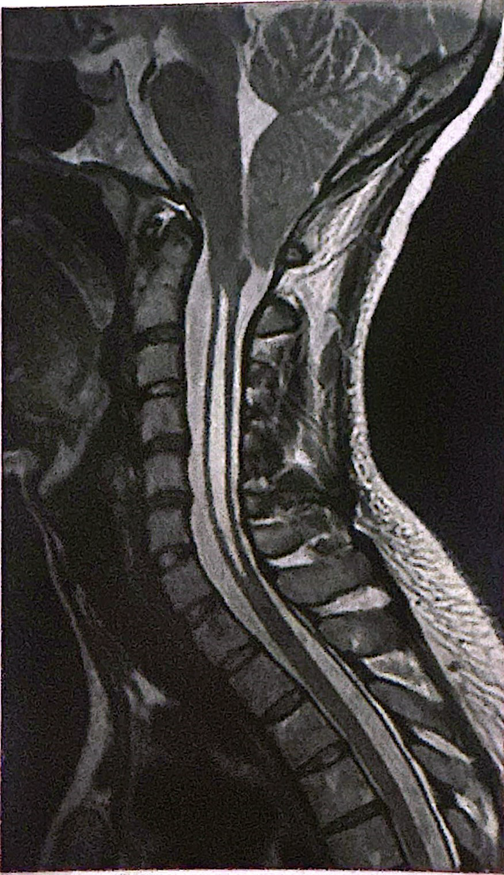
MASSES KYSTIQUES INTRA-MEDULLAIRES
CAVITES SYRINGOMYELIQUES
Cavité syringomyélique chez un malade opéré pour craniectomie occipitale et ablation de l’arc postérieur de C1
Cavité syringomyélique + Malformation d’Arnold chiari

Slide 3

FORMATIONS KYSTIQUES INTRA-MEDULLAIRES
Une syringomyélie isolée, sans malformation de la CCO ni événement responsable d'une arachnoïdite :
  → Une exploration complémentaire après injection de Gadolinium doit être systématiquement effectuée à la recherche d'arguments en faveur d'une étiologie tumorale.

Slide 4
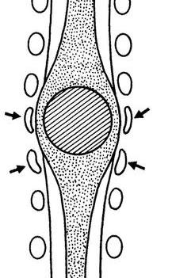
MASSES KYSTIQUES INTRA-MEDULLAIRES
EPENDYMOME
IRM
  T1: iso ou hypo signal
  T2 : hypersignal
    Un anneau d'hémosidérine en hyposignal dans 20 à 33 % des cas, réalisant le « signe de la coiffe »
    Le signe de la coiffe est évocateur, mais non pathognomonique.
    Un œdème péritumoral est observé dans 60 % des cas
  T1 + Gadolinium : rehaussement homogène de la partie charnue.
ATTENTION : Association à une cavité syringomyélique dans 50 % des cas.

Slide 5
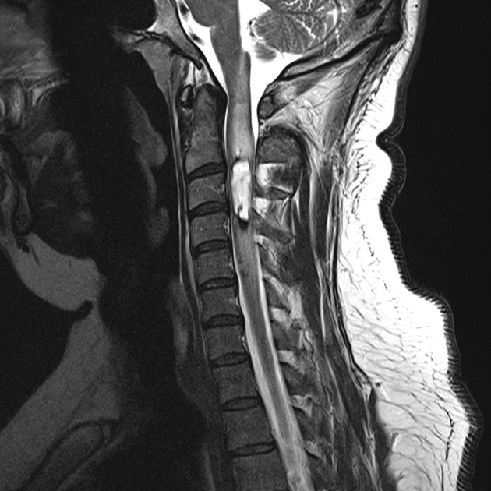
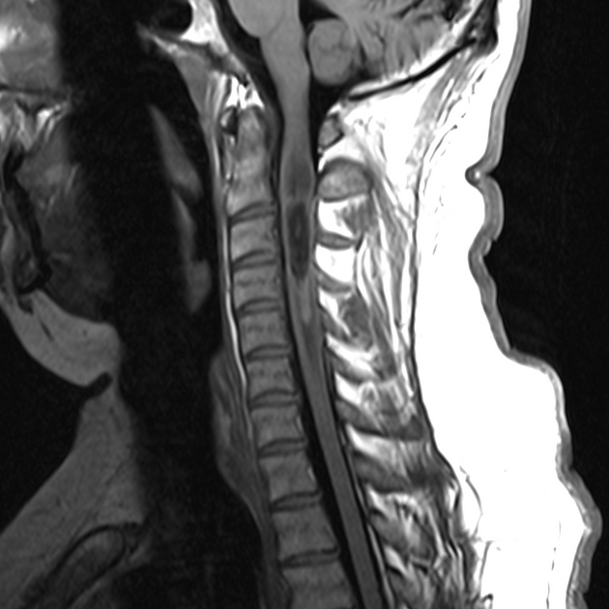
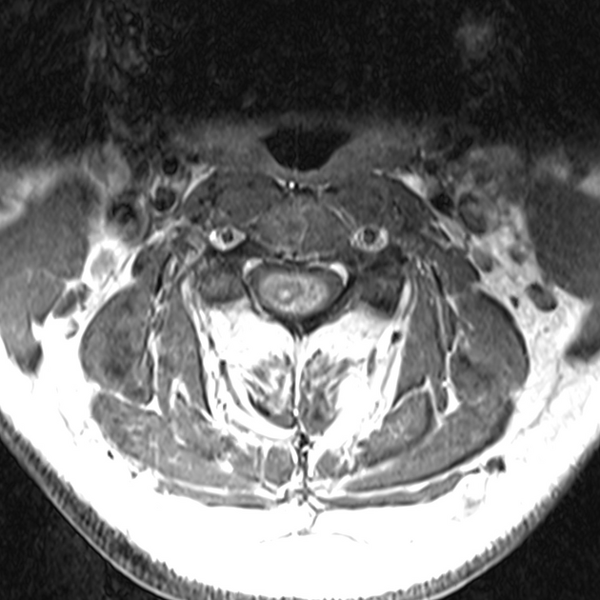
MASSES KYSTIQUES INTRA-MEDULLAIRES
EPENDYMOME
T2
T1
Gadolinium

